Slide 1
7
الفصل

Slide 2
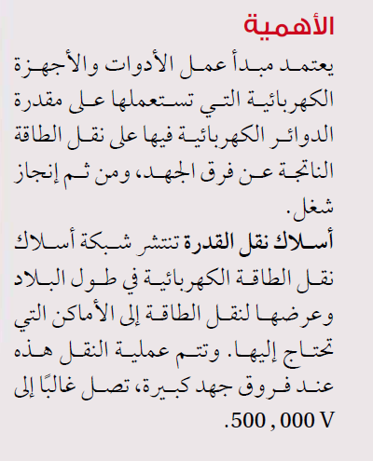

Slide 3
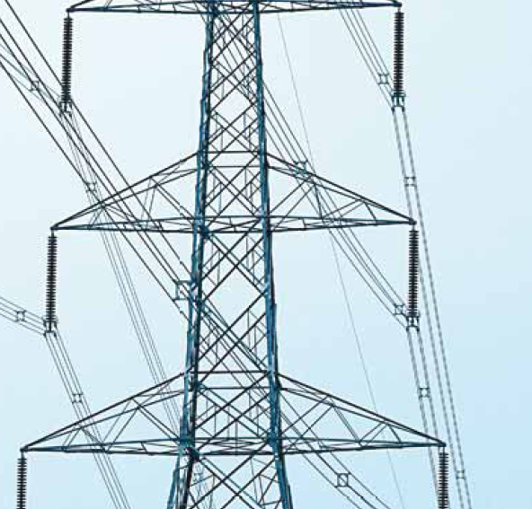
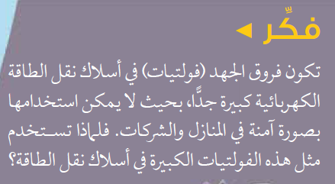

Slide 4
تجربة استهلالية
20
دقيقة
هل يمكنك إنارة مصبح كهربائي ؟
بالتعاون مع أفراد مجموعتك
استعيني بالكتاب لتنفيذ خطوات العمل ثم تحليل النتائج

Slide 5
الدرس 1

Slide 6
جدول التعلم الخطوة الأولى لتحقيق أهدافي
عزيزتي الطالبة أكملي ورقة العمل المقدمة إليك حسب ما هو مطلوب
5 دقائق

Slide 7
الأهداف التعليمية
عزيزتي الطالبة بعد نهاية الدرس ستكونين قادرة بإذن الله على أن :
تصفي الشروط اللازمة لسريان تيار كهربائي في دائرة كهربائية
1
توضحي قانون أوم
2
تصممي دوائر كهربائية مغلقة
3
تفرّقي بين القدرة والطاقة في دائرة كهربائية
4

Slide 8
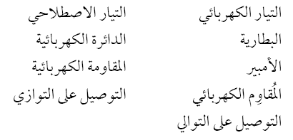
المفردات الجديدة
في ورقة العمل رقم 2 اكتبي معاني المفردات الجديدة

Slide 9
بالتعاون مع أفراد مجموعتك أكملي ورقة العمل رقم 3

Slide 10
مسألة حسابية
بالتعاون مع أفراد مجموعتك حلّي المسألة الواردة في ورقة العمل رقم 4

Slide 11
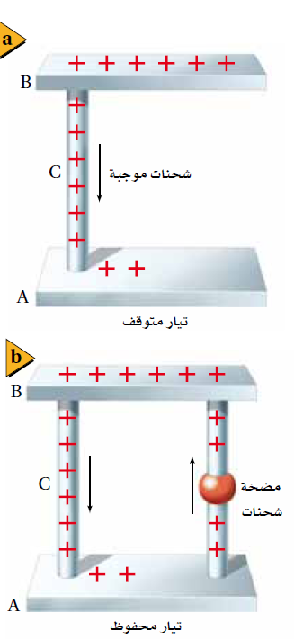
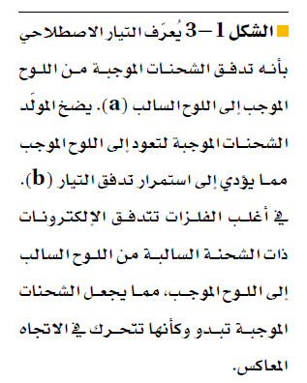

Slide 13
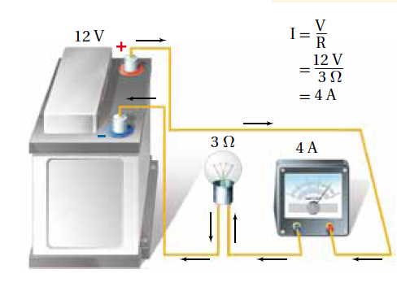

Slide 17
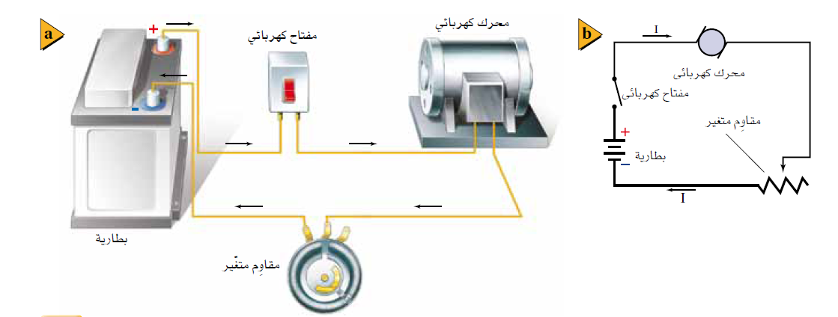

Slide 18
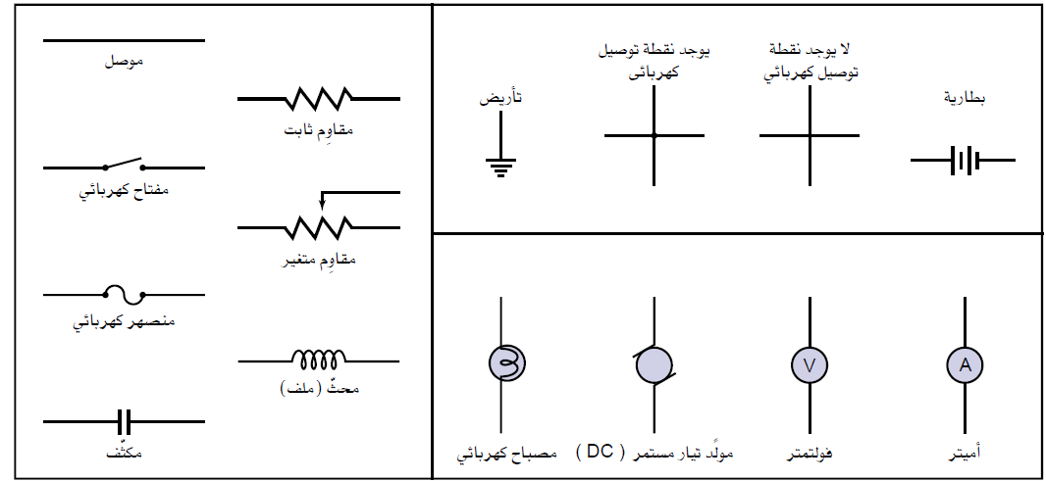

Slide 19
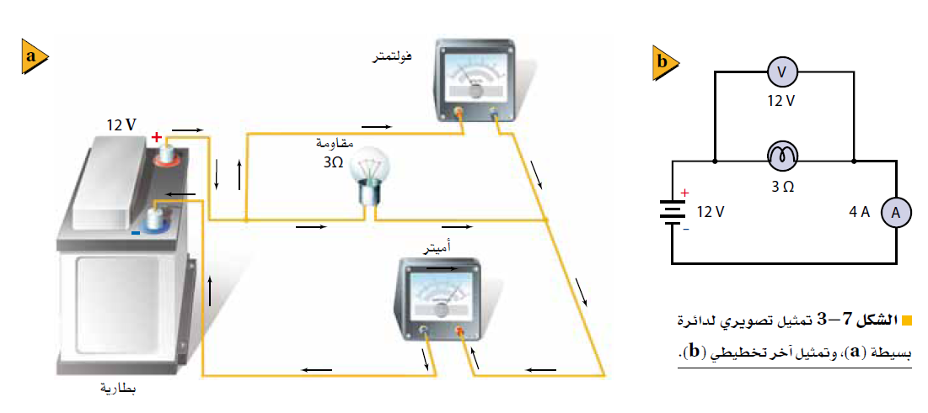

Slide 20
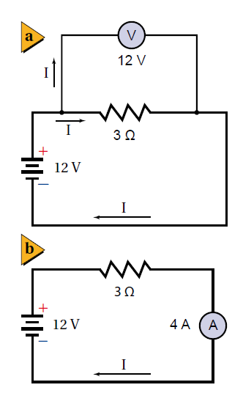
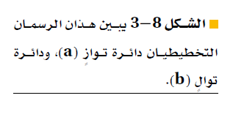

Slide 21
ماذا تعلمتي ؟
لخّصي بأسلوبك أهم المعلومات والمعارف التي فهمتيها من خلال الدرس في ورقة العمل رقم 1

Slide 22
إلى اللقاء في الدرس القادم
بإذن الله

